Slide 1
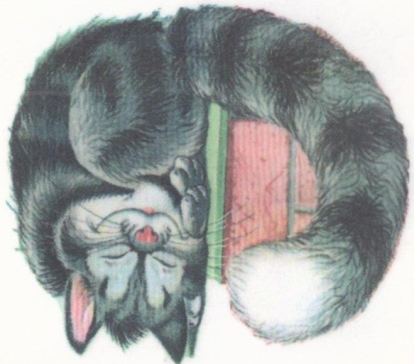
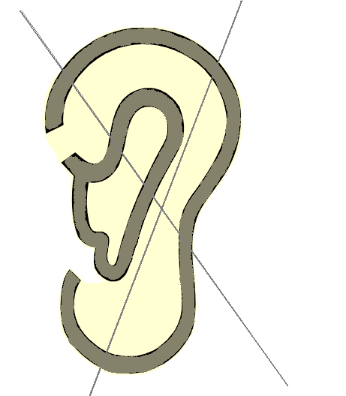
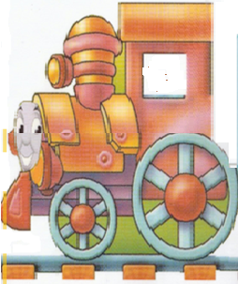
МЯГКИЙ СОГЛАСНЫЙ ЗВУК [Ч']. Звуки [Ч'], [Т'].
Учитель-логопед ИВАНОВА О.Ф.
МБДОУ № 10, «Золушка».
г. Оха,
Сахалинская обл.

Slide 2
Индивидуальная работа по заданию логопеда.
Пишем карандашом букву, слог, слово, произносим поставленные звуки, учим чистоговорки и рисуем то, о чём рассказываем в загадке, поговорке и стихотворении.
Посещаем библиотеку вместе с ребёнком.
Что выучили дома надо рассказать в саду.
Что учили в саду – рассказываем всем дома!

Slide 3
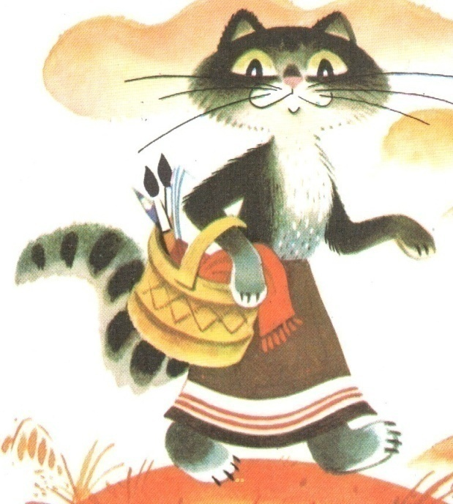
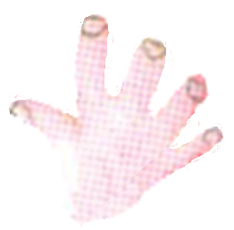
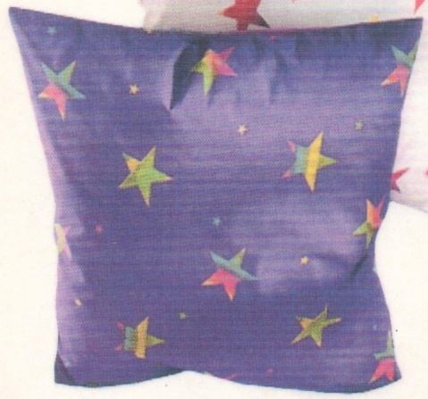
. Мягкий согласный звук [Ч'] Мягкий, как подушка, Мягкий, как киска, Мягкий, как ладошка… Что ещё бывает мягким?

Slide 4
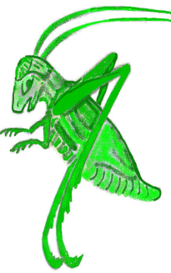
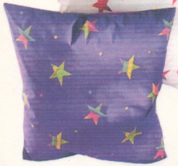
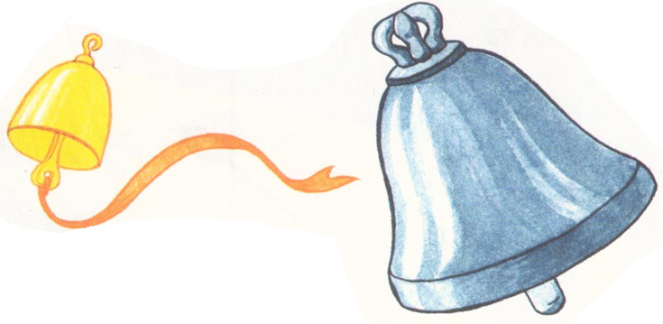
Игра с мячом «Скажи ласково». Мягкий согласный звук [Ч'].
ЛУЧ – ЛУ-ЧИК ЧУБ – ЧУБ-ЧИК
КЛЮЧ – КЛЮ-ЧИК КАБ-ЛУК – КАБ-ЛУ-ЧОК
КО-ЛО-КОЛ – КО-ЛО-КОЛЬ-ЧИК
ПО-ДУШ-КА – ПО-ДУ-ШЕЧ-КА

Slide 5
«Поезд едет, едет, едет – мимо елей и берёз: Ч – ч – ч – ч.
Далеко уехал поезд –
Еле слышен стук колёс: Ч – ч – ч – ч».

Slide 6
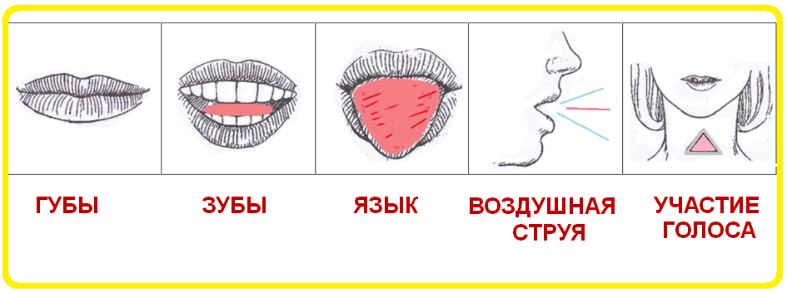
Произносим мягкий согласный звук [Ч']: «Ч» - Что делают губы, зубы? Где язык? «Ч» - Как выходит воздух? «Ч» - Прикоснулись к горлышку – дрожит?
Значит звук [Ч'] - согласный, глухой, мягкий.
Обозначим зелёной фишкой.

Slide 7
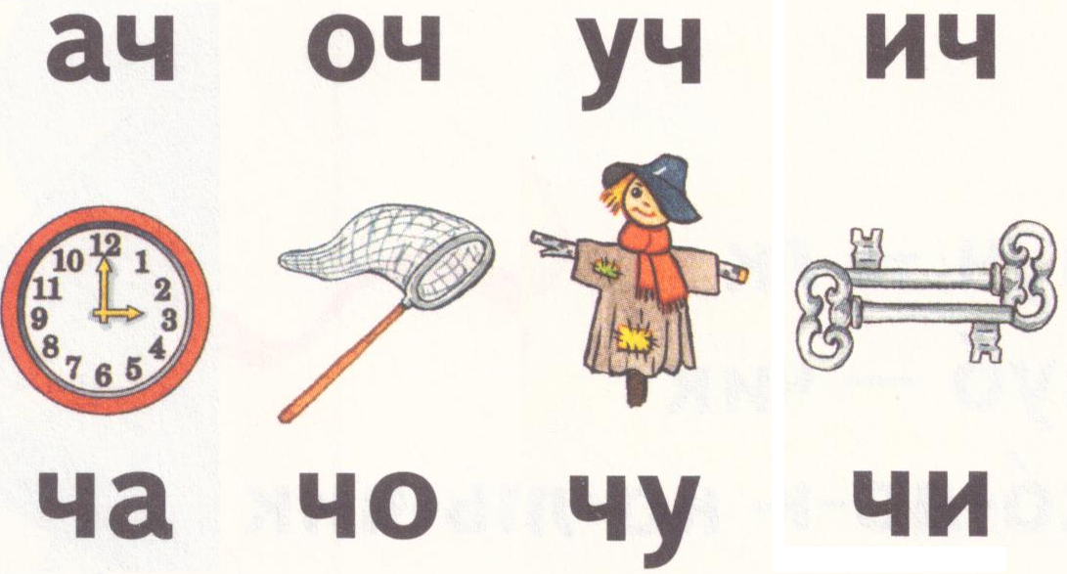
«Повтори слоги», «Подскажи словечко»

Slide 8
Игра«Подскажи мягкий согласный звук Ч»
Уч – чу – уч – утром в окно заглянул
солнечный лу…/ч
Яч – яч – яч – днём мы играли в мя…/ч.
Уч – уч – уч – вечером закрыли
дверь на клю../ч .
Оч –оч -оч –легли спать, наступила тёмная но…/чь

Slide 9
«Сколько в слове слогов»
Раздели слова на слоги.
Назови ударный слог, ударный гласный.
Если в слове один слог, значит гласный всегда ударный (ударение не ставим)

Slide 10
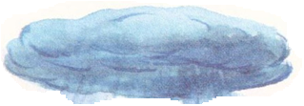
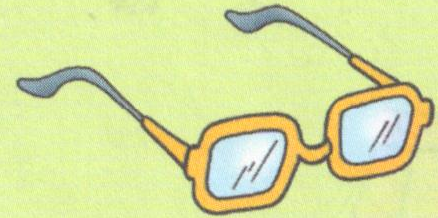
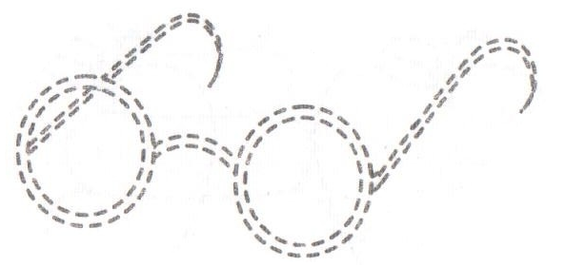
Слева, справа, между. Определи место звук Ч в слове.
.

Slide 11
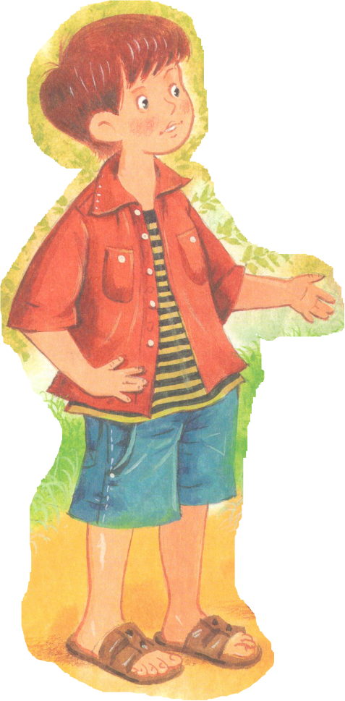
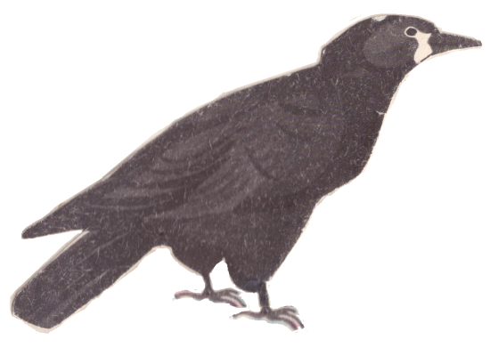
«Слева, справа, между». «Чего не стало».
.

Slide 12
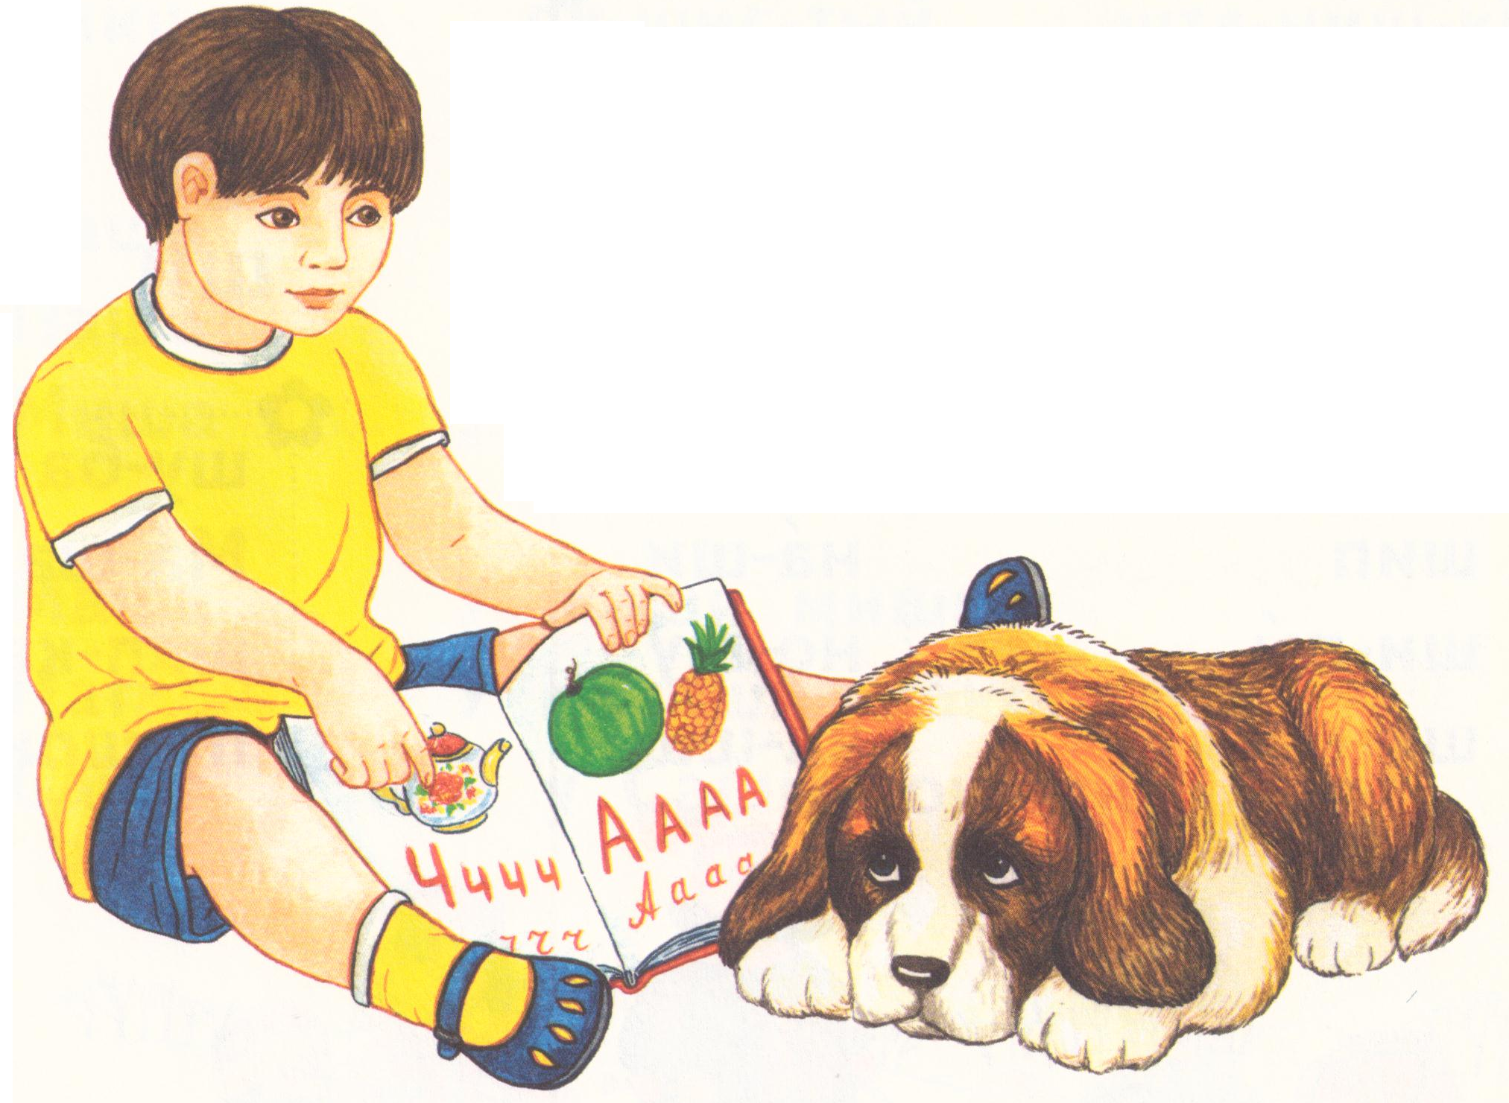
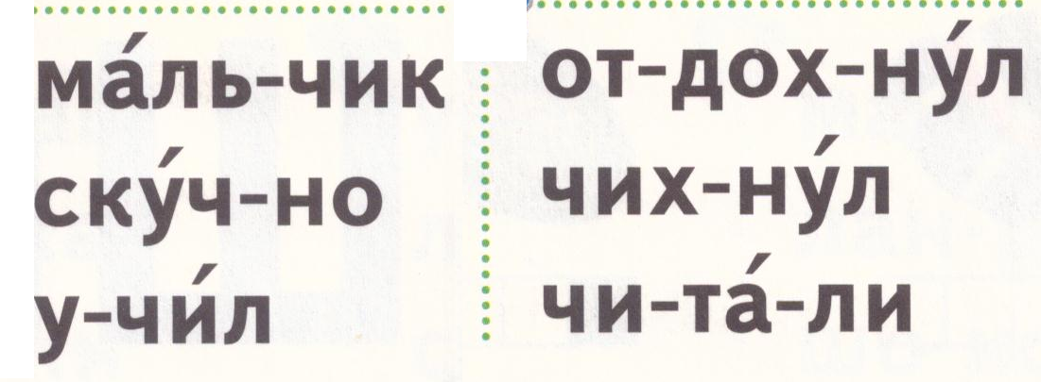

Slide 13
ЧАПА.
Маль-чик учил читать пса Чапу.
Чапа, вот буква Ч. Вот буква А.
Чапа чихнул:
Как скучно. Хочу чуть-чуть
от-дох-нуть.
Прочитайте рассказ ребёнку и спросите,
что понравилось? Найди слова с одним
гласным, с двумя гласными…С мягкими согл.

Slide 14
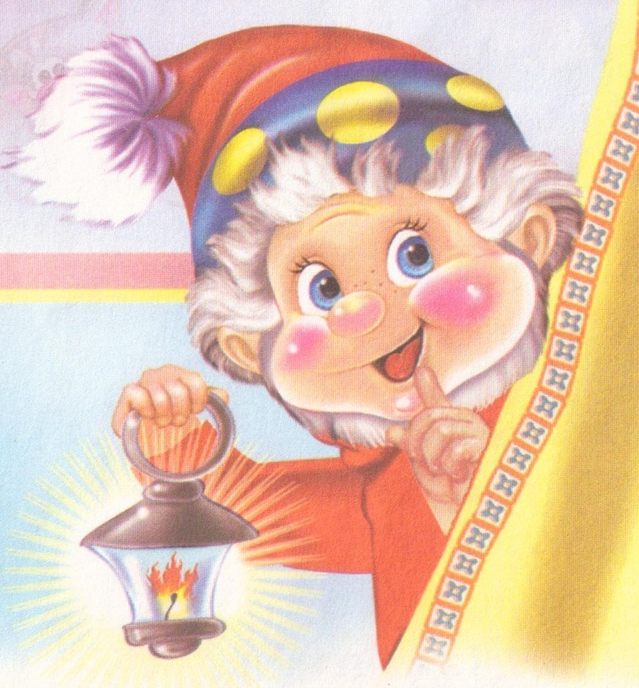
ГДЕ ТЫ, ДЕДУШКА, МОЛЧОК?
Чики-чики, чики-чок.
Где ты дедушка Молчок?
По-мол-чим.
Слышишь, добрый старичок.
Ти-ши-на… Пришёл Молчок.
Не спугни его, смотри,
Ни-че-го не говори, тсс!

Slide 15
«Назови первый звук в слове»

Slide 16
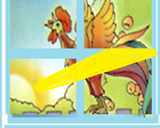
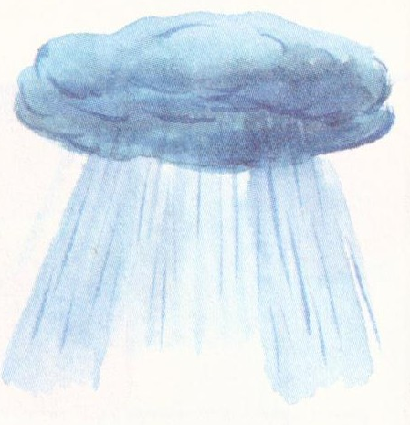
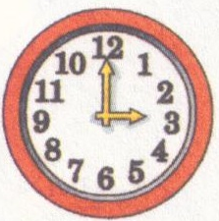
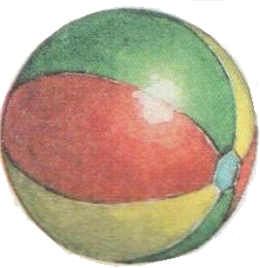
«Подбери слово к схеме»
.

Slide 17
МЯГКИЕ СОГЛАСНЫЕ ЗВУКИ [Ч'] [Т']
.

Slide 18
МЯГКИЕ СОГЛАСНЫЕ ЗВУКИ [Ч'] [Т'] ЧЕМ ПОХОЖИ? - Оба глухие, потому что когда произносим без голоса с закрытыми ушами звук не слышим. - Оба произносим отрывисто.
Чем отличаются? [Ч'] – широкий кончик языка стучит в нёбо,
Губы «рупором», зубы «заборчиком»
[Т'] – язык стучит в нёбо спинкой языка, губы в улыбке.

Slide 19
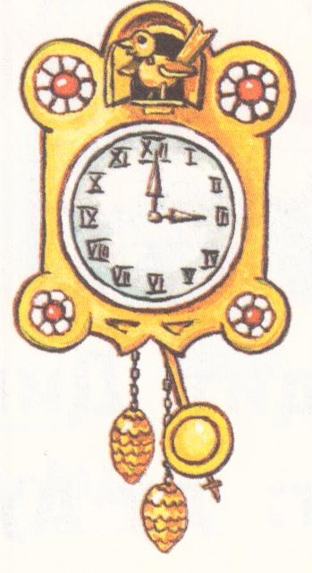
Различай МЯГКИЕ СОГЛАСНЫЕ звуки
ТЬ - Ч -ТЬ – Ч – ТЬ
В слогах: ТИ – ЧИ ТЯ – ЧА
ТЁ – ЧО ТЮ – ЧУ
ТЕ – ЧЕ ТЁ – ЧО
В словах: ТИК - ЧИК

Slide 20
ТЬ - Ч ТЬ – Ч

Slide 21
«СКОЛЬКО СЛОГОВ В СЛОВЕ»
. Присядь столько раз, сколько слогов в слове.
Подпрыгни столько раз, сколько слогов в слове.
Прохлопай…, потопай…, Посчитай - сколько гласных в слове

Slide 22
В КАКИХ СЛОВАХ СЛОГ: ЧА, ЧУ
.

Slide 23
СОСТАВЬ СЛОВА

Slide 24
НА БОЛОТЕ НЕТ ДОРОГ, Я ПО КОШКАМ СКОК-ПОСКОК.

Slide 25
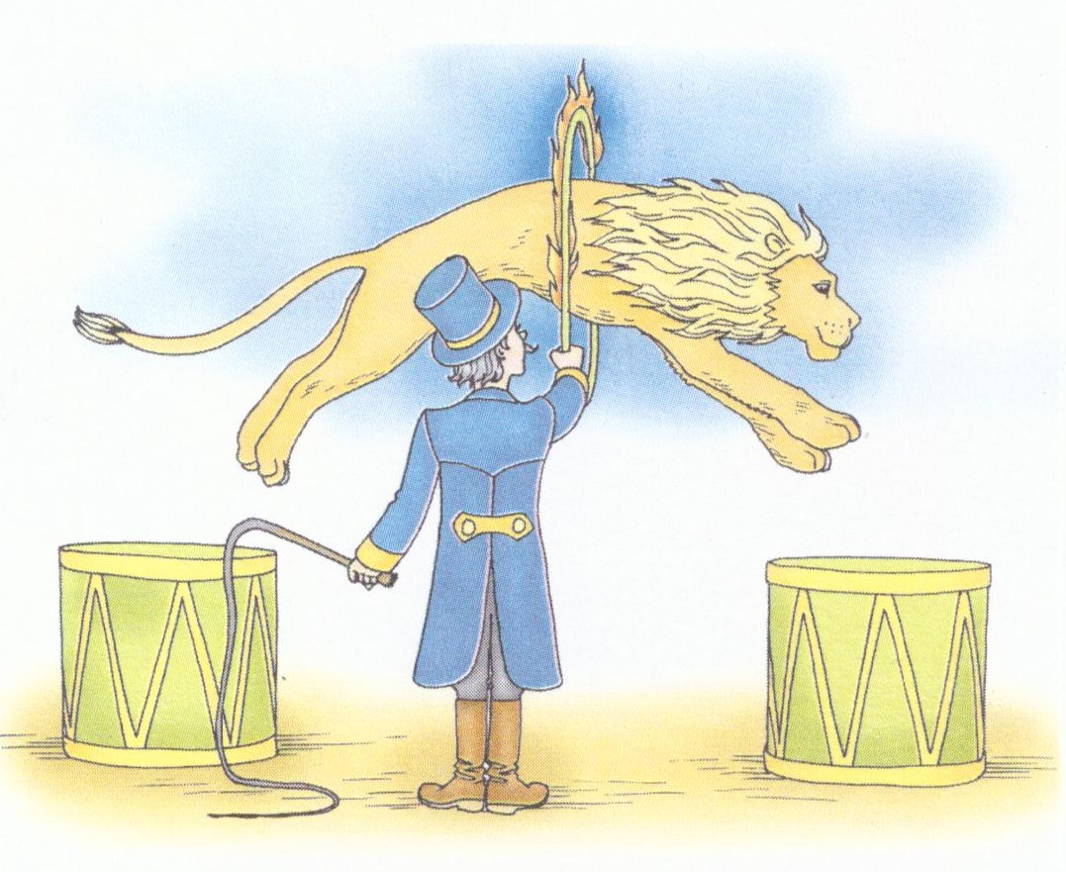
ЧЕРЕЗ ЧТО ПРЫГАЕТ ТИГР?

Slide 26
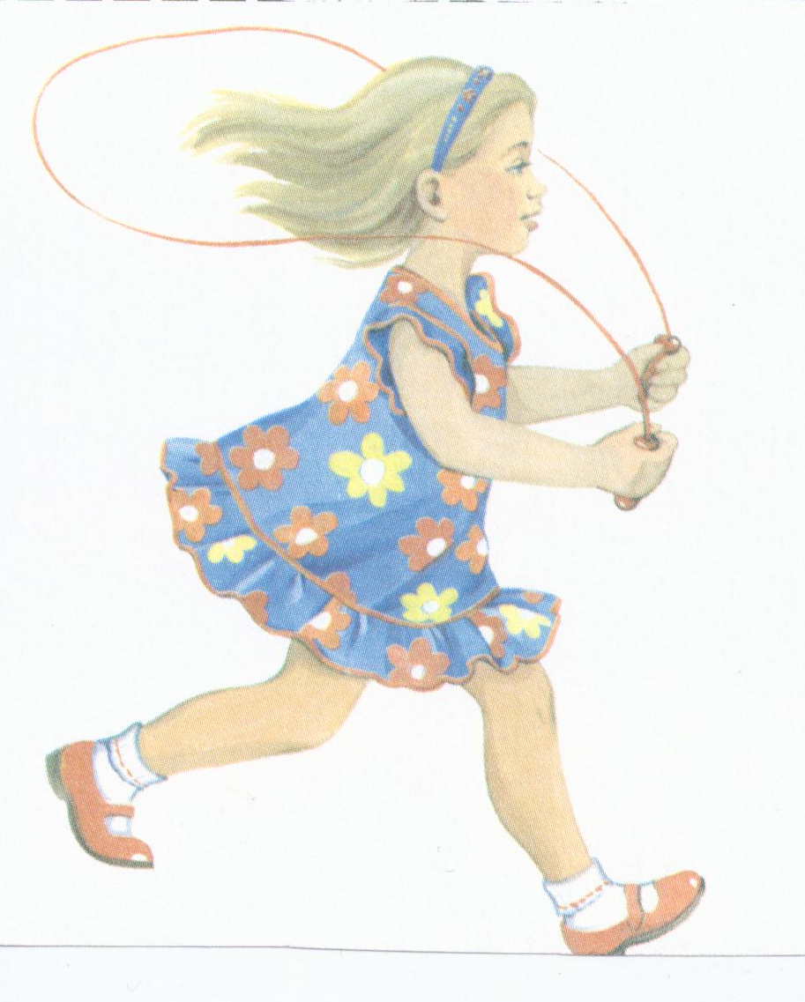
Что делает девочка?
Маша прыгает
через скакалку.
«Посчитай-ка» – Сколько слов в предложении?
«Назови «маленькое» слово» /предлог/

Slide 27
Это маленький червячок. Он поселился в грибочке.

Slide 28
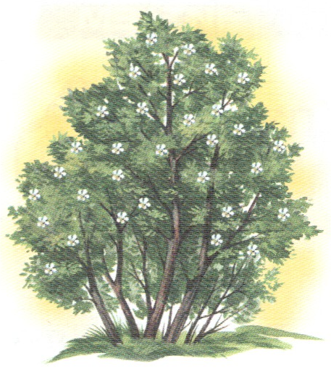
Черёмуха

Slide 29
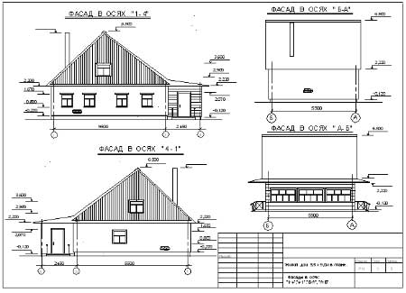
Чертёж дома
.

Slide 30
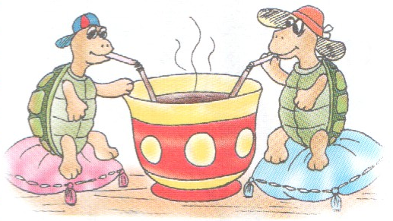
Две малышки черепашки
Пили сладкий чай из чашки.

Slide 31
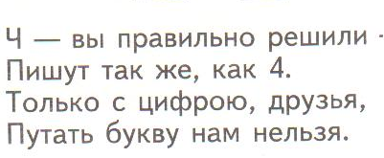

Slide 32
Ч - Ш

Slide 33
Загадка

